Slide 1


2025-жылындагы Кыргыз Республикасынын туризм тармагынын негизги көрсөткүчтөрү жөнүндө
Текеева Л.А., соода жана кызмат көрсөтүүлөр, МКТ жана туризм статистикасы башкармалыгынын башчысы

Slide 2
Презентацияда колдонулган аныктамалар
Уюштурулган сектор - расмий статистикалык отчетторду берген жамааттык жайгаштыруу объектилери: жаратылыш парктары, коруктар, мейманканалар, санаторийлер, курорттор, эс алуу үйлөрү, пансионаттар, туристтик борборлор, боз үй лагерлери.
Төмөнкү расмий статистикалык отчет формаларынын негизинде изилденет: №1-Туризм «Туристтик ишмердүүлүк жөнүндө отчет»; №1-Туризм (айлык-кыскача) (июнь, июль, август) «Туристтик ишмердүүлүк жөнүндө отчет»; №1-Турфирма (кварталдык) «Туристтик фирмалардын ишмердүүлүгү жөнүндө отчет»; №1-Эл аралык (кварталдык) «Чет өлкөлүк кызматтык сапарлар жөнүндө отчет»
Административдик булак:
– Кыргыз Республикасынын мамлекеттик чек арасындагы өткөрүү пункттары аркылуу адамдардын келиши (кетиши) жөнүндө маалыматтар (кварталдык).
Уюштурулбаган сектор - Ысык-Көл облусунун эс алуу аймагындагы туристтерди кабыл алган жеке конок үйлөрү жана үй чарбалары.

Slide 3
Туризм тармагындагы сурамжылоо:
Географиялык жайгашуусу жана жаратылышы, бийик тоолуу ландшафттардын жана уникалдуу Ысык-Көл көлүнүн айкалышы, ошондой эле өзгөчө улуттук маданияты Кыргыз Республикасында жайкы жана кышкы туризмди өнүктүрүү үчүн жагымдуу шарттарды камсыз кылат.
Жайкы жана кышыкы туризм боюнча статистикалык маалыматтарды алуу үчүн атайын статистикалык сурамжылоо жүргүзүлөт :
жай мезгилинде (июнь-август)
Ысык-Көл облусунун рекреациялык зонасында атайын статистикалык сурамжылоо жүргүзүлөт
кыш мезгилинде (декабрь-февраль) баардык региондор боюнча жүргүзүлөт.

Slide 4
2025-жылдагы туризмдин уюштурулган жана уюштурулбаган секторундагы уюмдардын саны
 | 2024 | 2025 | 2025 2024гө % менен
Жайгаштыруунун каражаттарынын саны (эс алуу жана туризм уюмдары) | 767 | 842 | 109,8%
Конок үйлөрү (Ысык-Көл облусу) | 2 013 | 2 316 | 115,1%
Туристтерди кабыл алган үй чарбаларынын саны (Ысык-Көл облусунун рекреациялык аймактарындагы үй чарбаларынын тандалма сурамжылоосу боюнча) | 4 866 | 6 330 | 130,1%

Slide 5
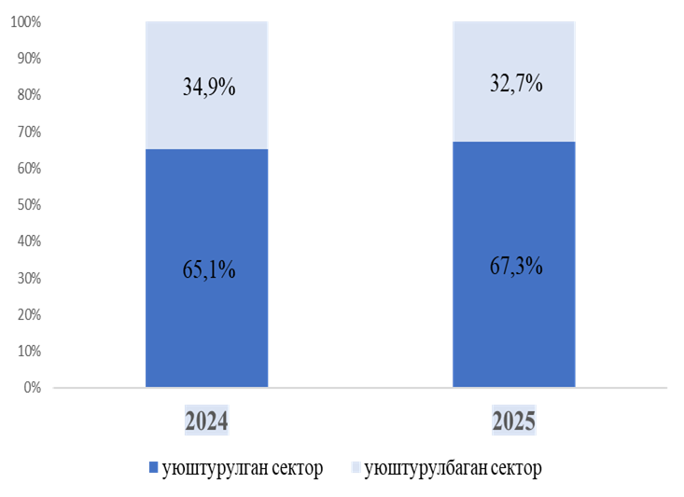
2025-жылдагы туризмдин уюштурулган жана уюштурулбаган секторунда эс алгандардын саны. (миң. адам)
 | 2024 | 2025 | 2025 2024гө % менен
Бардыгы | 3 658,5 | 5 313,6 | 145,2
Уюштурулган сектор | 2 380,9 | 3 577,7 | 150,3
Уюштурулбаган сектор | 1 277,6 | 1 735,9 | 135,9
анын ичинен:
Ысык-Көл облусу | 1 990,8 | 2 630,1 | 132,1
Уюштурулган сектор | 713,2 | 894,2 | 125,4
Уюштурулбаган сектор | 1 277,6 | 1 735,9 | 135,9

Slide 6
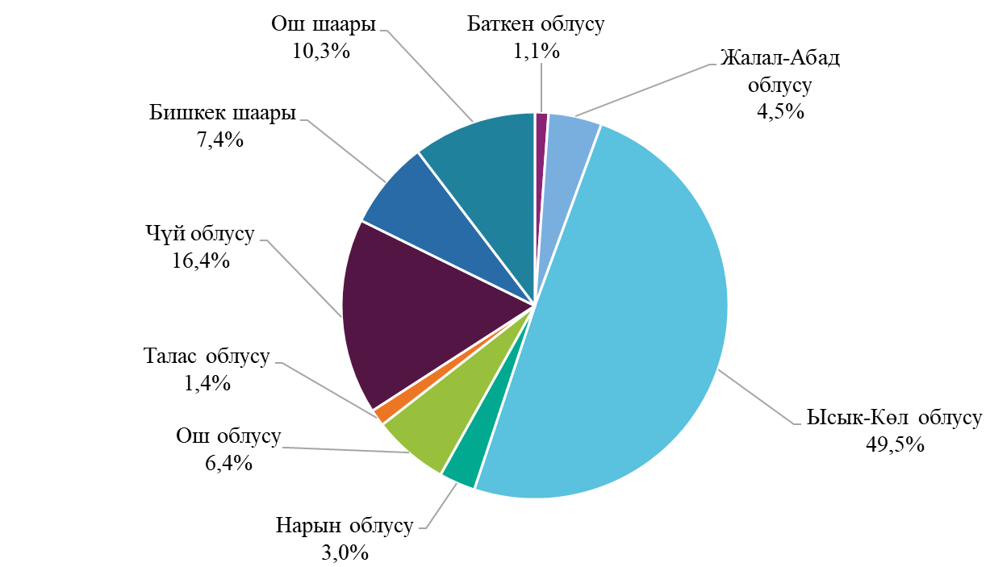
Кыргыз Республикасынын аймактары боюнча эс алуучулардын (туристтердин) саны
(жалпысынан пайыз менен)

Slide 7
Кыргыз Республикасындагы жайкы туризм
2025-жылдын июнь-август айларында аймактар боюнча келгендердин (эс алуучулардын) саны, миңдеген адамдар
 | 2024 | 2025 | 2025 2024-жылга карата % менен | Көбөйтүү (+), (азайтуу (-), миңдеген адамдар
Кыргыз Республикасы | 2 345,4 | 3 533,1 | 150,6 | 1 187,7
Ысык-Көл облусу | 1 739,3 | 2 334,3 | 134,2 | 595,0
Жалал-Абад облусу | 87,1 | 135,9 | 156,0 | 48,8
Нарын облусу | 111,0 | 133,1 | 119,9 | 22,1
Баткен облусу | 36,2 | 49,0 | 135,4 | 12,8
Ош облусу | 58,2 | 128,5 | 220,8 | 70,3
Талас облусу | 30,2 | 25,7 | 85,1 | -4,5
Чүй облусу | 89,0 | 334,4 | 375,7 | 245,4
Бишкек шаары | 92,6 | 126,8 | 136,9 | 34,2
Ош шаары | 101,9 | 265,4 | 260,5 | 163,5

Slide 8
Жайкы туризм:
Ысык-Көл облусунун аймагында туризм тармагында иш жүргүзгөн субъекттерди сурамжылоожамааттык жайгаштыруу объектилери (уюштурулган);
Жамааттык жайгаштыруу каражаттары (уюштурулган);
конок үйлөрү:
- эс алуу жайларынын аймагында жайгашкан;
- эс алуу жайларынын аймагынан тышкары жайгашкан;
уюштурулбаган туристтерди кабыл алган үй чарбалары
Мезгили: 2025 жылдын 1 августунан 10- августуна чейин
Жери: Ысык-Көл облусу.
Камтылган:
181 жамааттык жайгаштыруу объектилери;
Эс алуу жайларынын аймагында 1272 конок үйү
Эс алуу жайларынын аймагынан тышкары 1044 конок үйлөрү
6 330 кожолук уюштурулбаган туристтерди кабыл алат

Slide 9
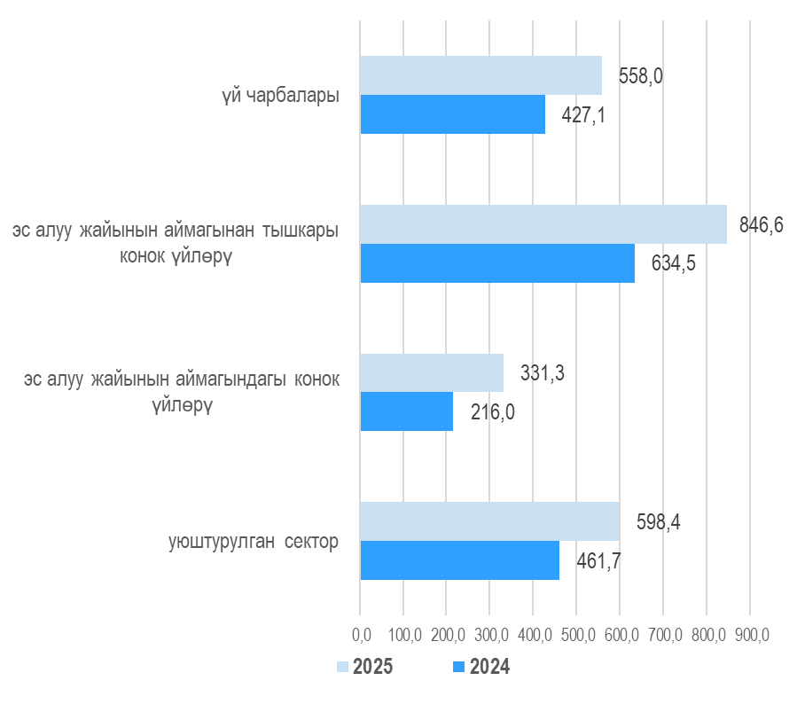
Ысык-Көл облусундагы жайкы туризм Сурамжылоо 2025 - жылдын 1 августунан 10 августуна чейин жүргүзүлдү. Анкета №1 – «Туризм секторунда чарба жүргүзүүчү субъекттерди жана жамааттык жайгаштыруу объектилерин комплекстүү бир жолку сурамжылоо». Анкета №2 – «Туристтерди кабыл алган эс алуу жайынын аймагында жайгашкан конок үйлөрүнүн бир жолку сурамжылоосу». Анкета №3 – «Уюштурулбаган туристтерди кабыл алган эс алуу жайынын аймагынан тышкары жайгашкан конок үйлөрү боюнча бир жолку сурамжылоо».
 | 2024 | 2025 | 2025 2024гө карата % менен
Келүүчүлөрдүн жалпы саны | 1 739,3 | 2 334,3 | 134,2
уюштурулган сектор | 461,7 | 598,4 | 129,6
Эс алуу жайынын аймагындагы конок үйлөрү | 216,0 | 331,3 | 153,4
Эс алуу жайынын аймагынан тышкары конок үйлөрү | 634,5 | 846,6 | 133,4
үй чарбалары | 427,1 | 558,0 | 130,6

Slide 10
Кышкы туризм
Объекттер :
тоо-лыжа базалары;
Кышкы туризмдин түрлөрү боюнча кызмат көрсөтүүчү эс алуу зоналары.
Мезгили: декабрь айынан февраль айына чейин
Жери: Кыргыз Республикасынын бардык облустары.
Максаты: кыш мезгилинде эс алуу мүмкүнчүлүгүн сунуштаган субъекттердин же эс алуу зоналарынын саны, алардын инфраструктурасы жана келген туристтердин саны жөнүндө маалымат алуу.
2025-жылдын декабрь жана 2026-жылдын февраль айларында кышкы туризмдин түрлөрү боюнча 158 эс алуу зонасы, 14 тоо-лыжа базасы кызмат көрсөткөн.
Келген туристтердин саны 378 571 адамды түзгөн, анын ичинен чет өлкөлүк жарандар – 63 184 адам.

Slide 11
Кышкы туризм

Slide 12
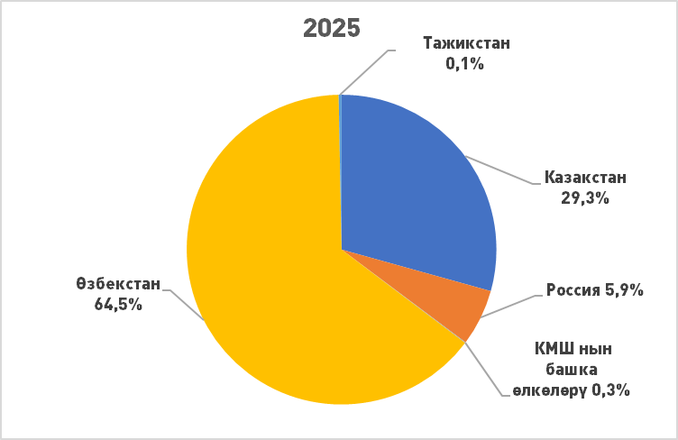
Кыргыз Республикасынын чек арасын чет элдик жарандардын жарандык өлкөлөрү боюнча кесип өтүүлөрүнүн (келүүлөр) саны
Кыргыз Республикасынын Мамлекеттик чек ара кызматынын маалыматтары боюнча 2025-жылы, чет элдик жарандардын Кыргыз Республикасынын чек арасын кесип өтүүлөрүнүн саны 10,5 млн. болду

Slide 13
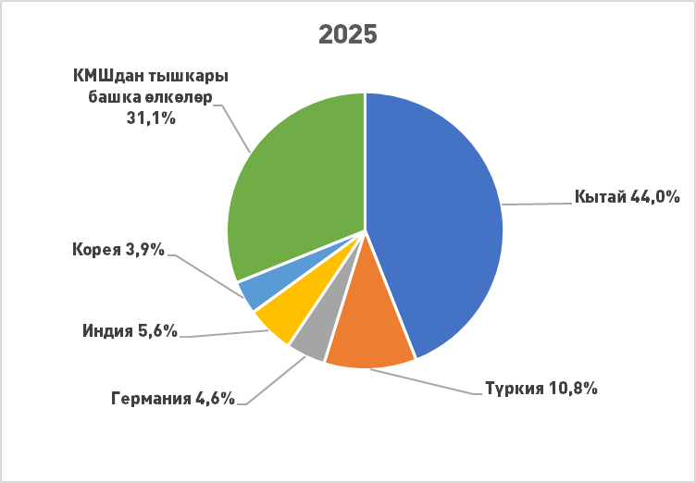
Кыргыз Республикасынын чек арасын чет элдик жарандардын жарандык өлкөлөрү боюнча кесип өтүүлөрүнүн (келүүлөр) саны
Кыргыз Республикасынын Мамлекеттик чек ара кызматынын маалыматтары боюнча 2025-жылы, чет элдик жарандардын Кыргыз Республикасынын чек арасын кесип өтүүлөрүнүн саны 10,5 млн. болду

Slide 14
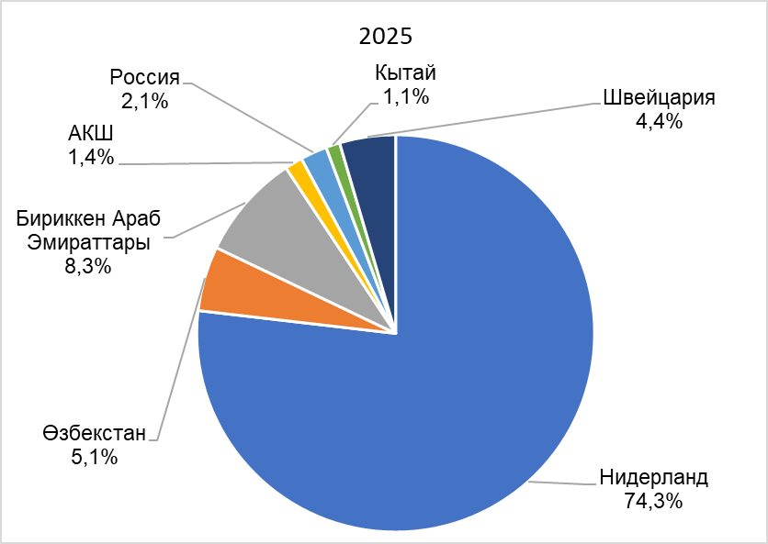
Туризм чөйрөсүнө сарпталган инвестициялар

Slide 15
Туристтик ишмердик чөйрөсүндөгү кошумча дүң нарк

Slide 16
Көңүл бургаңыздарга чон рахмат!

Slide 17



Биз социалдык тармактардабыз:
Facebook
Instagram
Telegram

